Slide 1
Územní plánování. Územní rozhodování. Změny druhu pozemku.
JUDr. Jana Tkáčiková, Ph.D.

Slide 2
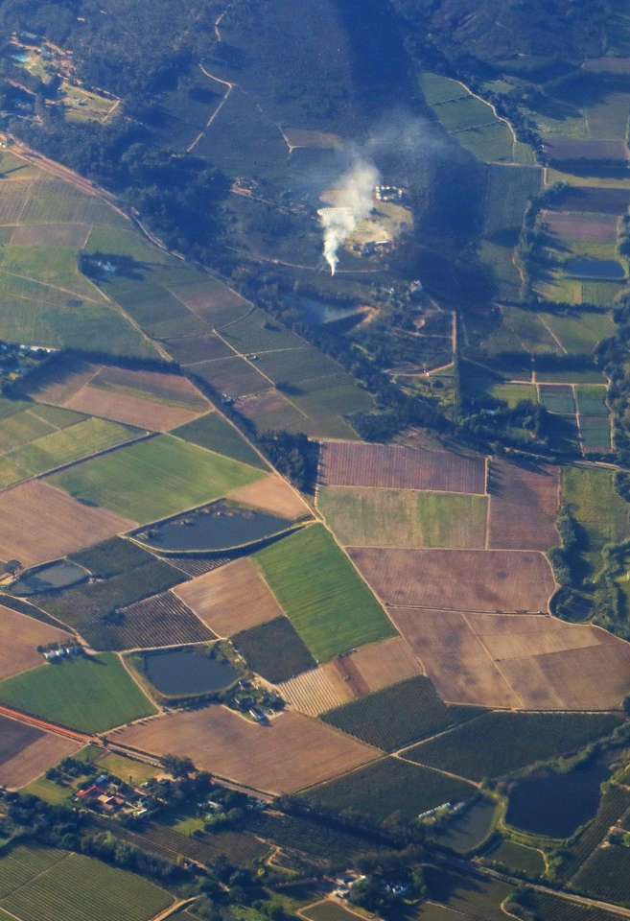
Využití území
Územní plánování
Územní rozhodování
Účelová kategorizace pozemkům
Evidence v katastru nemovitostí

Slide 3
Příklad č. 1
Pan Kutil vlastní zemědělský pozemek (trvalý travní porost) a lesní pozemek.
1. Popište mechanismus změny účelového určení pozemku, pokud bude chtít pan Kutil
zemědělský pozemek rozorat a využít pro pěstování kukuřice.
zemědělský pozemek zalesnit.
lesní pozemek využít pro stavbu rekreační chaty.
2. Jaký význam má pro zodpovězení otázky č. 1 údaj o výměře dotčeného pozemku?
3. Jak a kdy se promítne změna účelového určení pozemku v katastru nemovitostí?
Pan Kutil vlastní také pozemky v katastrálním území obce Ochoz u Brna, konkrétně p. č. 502 a 1663/26. Rád by jeden z pozemků využil ke stavbě rodinného domu.
Analyzujte předmětnou situaci s ohledem na realizovatelnost záměru. Využijte informace z katastru nemovitostí a z platného územního plánu obce .
https://maps.cleerio.cz/ochoz-u-brna

Slide 4
Příklad č. 1 - pokračování
Pan Kutil vlastní také pozemky v katastrálním území obce Ochoz u Brna, konkrétně p. č. 502 a 1663/26. Rád by jeden z pozemků využil ke stavbě rodinného domu.
Analyzujte předmětnou situaci s ohledem na realizovatelnost záměru. Využijte informace z katastru nemovitostí a z platného územního plánu obce .
https://maps.cleerio.cz/ochoz-u-brna

Slide 5
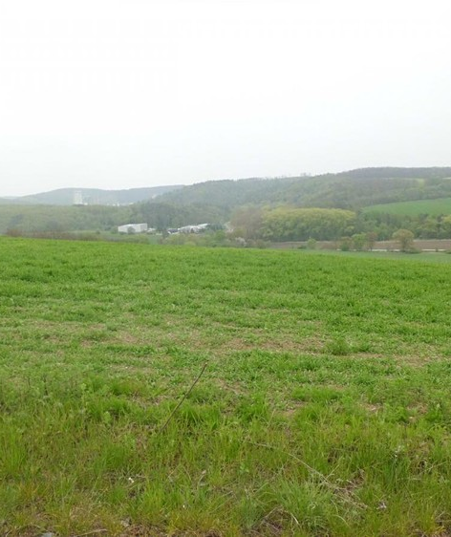
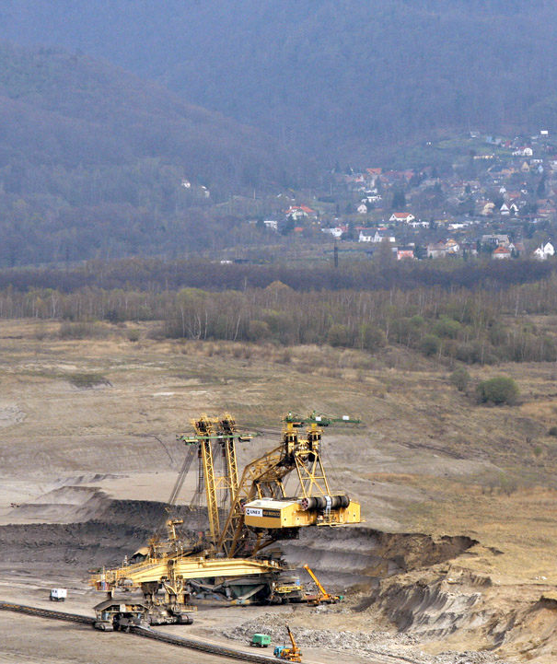
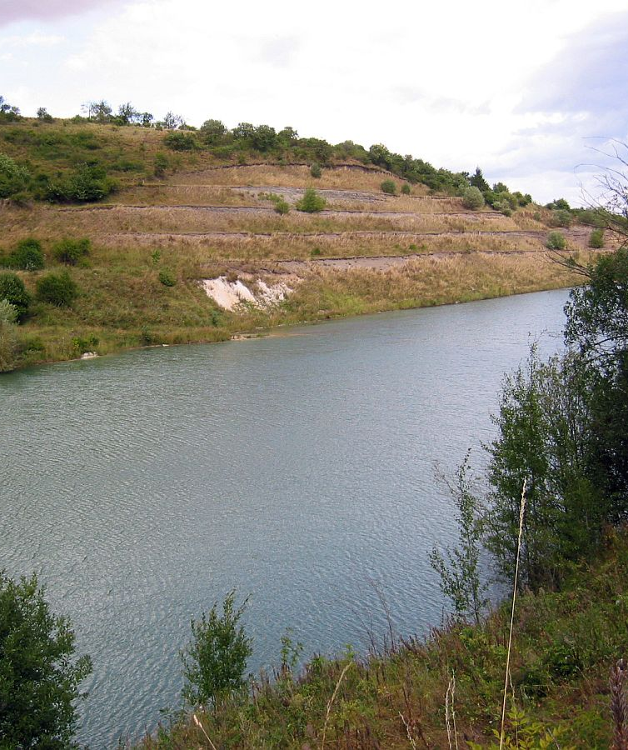
Využití území

Slide 6
Druhy pozemků vs. Funkční využití území
Zemědělské
Orná půda
Vinice
Chmelnice
Zahrady
Ovocné sady
Trvalé travní porosty
Nezemědělské
Lesní pozemky
Vodní plochy
Zastavěné plochy a nádvoří
Ostatní plochy
Katastrální vyhláška č. 357/2013 Sb.
Plochy s rozdílným způsobem využití
Plochy bydlení
Plochy rekreace
Plochy občanského vybavení
Plochy veřejných prostranství
Plochy smíšené obytné
Plochy dopravní infrastruktury
Plochy technické infrastruktury
Plochy výroby a skladování
Plochy smíšené výrobní
Plochy vodní a vodohospodářské
Plochy zemědělské
Plochy lesní
Plochy přírodní
Plochy smíšené nezastavěného území
Plochy těžby nerostů
Plochy specifické
Vyhláška č. 501/2006 Sb., o obecných požadavcích na využívání území

Slide 7
Funkční využití území
Obsah územního plánu
Textová část
Odůvodnění
Výkresy územního plánu
Pro textovou část
Pro odůvodnění
Blíže viz příloha 7 vyhlášky č. 500/2006 Sb.
Mapový portál Ochoz u Brna
Plochy s rozdílným způsobem využití
ke stanovení územních podmínek, zejména pro vzájemně se doplňující, podmiňující nebo nekolidující činnosti, pro další členění ploch na pozemky a pro stanovení ochrany veřejných zájmů v těchto plochách
Přípustné využití
Podmíněně přípustné využití
Nepřípustné využití

Slide 8
NSS 2 As 86/2010-76
V rámci předmětu úpravy stavebního zákona lze nalézt tři rozdílné postupy při rozhodování v území, povolování staveb a jejich změn, terénních úprav a zařízení, užívání a odstraňování staveb:
… nejsou ze zákona na žadatele kladeny žádné požadavky, a stavebním zákonem taxativně vymezenou množinu záměrů tak lze umístit a realizovat bez součinnosti se správním orgánem - stavebním úřadem.
např. § 79 odst. 3 StZ- stavby nevyžadující rozhodnutí o umístění ani územní souhlas, § 103 StZ -stavby, terénní úpravy, zařízení a udržovací práce nevyžadující stavební povolení ani ohlášení.
… stavební zákon umožňuje vydat ze strany stavebního úřadu tzv. souhlasy, které jsou jinými úkony podle části čtvrté správního řádu. Tyto souhlasy nejsou rozhodnutími ve smyslu § 65 s. ř. s.; soudní ochrana práv třetích osob je zaručena žalobou na ochranu před nezákonným zásahem, pokynem nebo donucením správního orgánu dle § 82 s. ř. s.
např. územní souhlas, souhlas s ohlášením stavby, kolaudační souhlas, souhlas se změnou užívání stavby atd.
… se stavební úřad řídí druhou a třetí částí správního řádu a výsledkem tohoto řízení je bezpochyby správní rozhodnutí ve smyslu § 9 a § 67 správního řádu i § 65 s. ř. s.

Slide 9
Změny účelové kategorizace
Základní mechanismus
Specifické postupy
Územní rozhodnutí
O umístění stavby
O změně využití území
Územní souhlas
Alternativy k ÚR a ÚS
Veřejnoprávní smlouva
Regulační plán
Společné povolení/společný souhlas
Rozhodnutí o schválení návrhu pozemkových úprav
Rozhodnutí o stanovení dobývacího prostoru
Zákon o ochraně ZPF
Souhlas se změnou TTP na ornou půdu (§ 2)
Souhlas s odnětím ze ZPF (§ 9)
Rozhodnutí o změně druhu pozemku jako nápravné opatření (§ 3c)
Lesní zákon
Souhlas o dotčení zájmů (§ 14 odst. 2)
Rozhodnutí o odnětí nebo omezení využívání PUPFL (§ 16)
Rozhodnutí o prohlášení za PUPFL (§ 3 odst. 4)
Zákon o ochraně přírody a krajiny
Vodní zákon
Zákon o památkové péči

Slide 10
Způsob ochrany pozemků
Zemědělský půdní fond
Pozemky určené k plnění funkcí lesa
zemědělská půda
pozemky zemědělsky obhospodařované, to je orná půda, chmelnice, vinice, zahrady, ovocné sady, trvalé travní porosty
půda, která byla a má být nadále zemědělsky obhospodařována, ale dočasně obdělávána není
rybníky s chovem ryb nebo vodní drůbeže
nezemědělská půda potřebná k zajišťování zemědělské výroby
polní cesty, pozemky se zařízením důležitým pro polní závlahy, závlahové vodní nádrže, odvodňovací příkopy, hráze sloužící k ochraně před zamokřením nebo zátopou, technická protierozní opatření
lesní pozemky
pozemky s lesními porosty,
plochy, na nichž byly lesní porosty odstraněny za účelem obnovy,
lesní průseky a nezpevněné lesní cesty, nejsou-li širší než 4 m,
pozemky, na nichž byly lesní porosty dočasně odstraněny na základě rozhodnutí orgánu státní správy lesů
jiné pozemky
zpevněné lesní cesty,
drobné vodní plochy, ostatní plochy,
pozemky nad horní hranicí dřevinné vegetace (hole),
s výjimkou pozemků zastavěných a jejich příjezdních komunikací,
lesní pastviny a políčka pro zvěř,
pokud nejsou součástí zemědělského půdního fondu a jestliže s lesem souvisejí nebo slouží lesnímu hospodářství

Slide 11
Způsoby ochrany pozemků
Ochrana přírody a krajiny
Jiné
Zvláště chráněná území
Ochranná pásma
Evropsky významné lokality
Ptačí oblasti
Památková ochrana
Památkové rezervace a zóny
Nemovité kulturní památky
Ochranná pásma
Ochrana nerostného bohatství
CHLÚ
Ochrana vodních zdrojů a děl
Ochranná pásma

Slide 12
Změny účelové kategorizace (soulad s požadavky § 76 a 90 StZ)
NSS 2 As 241/2014 – 36
Stavebník se v přezkumném řízení nemůže zpravidla dovolávat dobré víry (§ 94 odst. 4 správního řádu), realizoval-li záměr bez povolení, případně jej realizoval způsobem výrazně odlišným od schválené projektové dokumentace, anebo sám způsobil, že stavební úřad nemohl řádně splnit svoji zákonnou povinnost posoudit záměr a vydat takové rozhodnutí, které by vycházelo z pravdivého vylíčení rozhodných skutečností.
Vedle toho nelze přiznat dobrou víru ani takovému jednání stavebníka, které je bezpochyby v příkrém a naprosto zjevném rozporu se základními zásadami územního plánování, ochrany životního prostředí a veřejného zdraví, a to ani tehdy, pokud stavebník neuvede stavební úřad v omyl a stavební úřad povolení k umístění stavby či ke stavbě v rozporu se zákonem vydá.
V ostatních případech však není možno na stavebníka přenášet povinnosti orgánů státní správy. U stavebníků lze předpokládat přirozenou míru nejistoty ohledně souladu jejich záměrů s podrobnou právní regulací. Posouzení souladu záměru stavebníka se zákonnými požadavky je v první řadě úkolem správních orgánů, které k tomu mají disponovat takovým personálním a odborným zázemím, aby jej zevrubně posoudily a v případě rozporu s právními předpisy patřičně reagovaly.

Slide 13
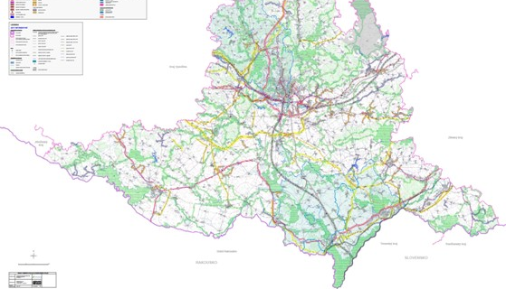
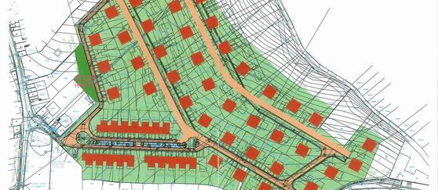
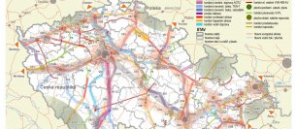
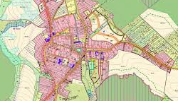

Slide 14
Příklad č. 2
Jihomoravský kraj schválil v roce 2016 Zásady územního rozvoje (dále jen ZÚR), ve kterých mj. zpřesnil plochy a koridory veřejné dopravní infrastruktury na území Jihomoravského kraje. Některé plochy a koridory jsou v ZÚR vymezeny pouze jako územní rezervy.
Některé dotčené obce se zněním ZÚR nesouhlasí. Naopak na základě schválených ZÚR začaly již některé dotčené obce připravovat změny svých územních plánů.
1. Seznamte se s dokumentem Zásady územního rozvoje Jihomoravského kraje.
2. Kdo a v jaké formě schvaluje zásady územního rozvoje a územní plány?
3. Co je to Politika územního rozvoje a jaký je její význam v procesu územního plánování?
4. Jaké postavení mají obce v procesu pořizování zásad územního rozvoje? Jaké právní prostředky využily obce k obraně proti schváleným zásadám územního rozvoje a z jakých důvodů? Pokuste se zjistit, jak to dopadlo?
5. Charakterizujte institut územní rezervy. K čemu slouží územní studie?
6. Vymezte vzájemné postavení zásad územního rozvoje a územních plánů. Jak se řeší případný nesoulad „nových“ zásad územního rozvoje a „starých“ územních plánů? Mohou být v územních plánech řešeny i otázky nadmístního významu? Svoji odpověď zdůvodněte.

Slide 15
Příklad č. 2 - pokračování
V obci Neznámá v Jihomoravském kraji probíhá projednávání návrhu územního plánu a je k němu řešena řada výhrad.
Společnost Beton jako vlastník zemědělského pozemku, který byl ve "starém" územním plánu obce vymezen v rámci plochy "bydlení vesnického typu", požaduje, aby její pozemek nebyl zahrnut zpět do zemědělských ploch, neboť to zmaří záměr výstavby. Upozorňuje, že bude po obci v případě schválení změny požadovat „odškodnění“. Navíc požaduje vypuštění výškové regulace u uvedené plochy, neboť toto lze řešit až v rámci procesu územního rozhodování či při pořizování regulačního plán.
Pan Karel nesouhlasí s vymezením územní rezervy pro koridor rychlostní silnice nadmístního významu, neboť zasahuje jeho pozemek a dojde tak k nepřípustnému zásahu do jeho vlastnického práva.
Pan Bohatý, který hospodaří na základě pachtovní smlouvy uzavřené na dobu neurčitou na zemědělských pozemcích na severu obce, nesouhlasí s vymezením koridoru pro přeložku silnice II. třídy ani s vymezením územní rezervy pro koridor rychlostní silnice nadmístního významu, neboť zasahuje i pozemky, které má propachtovány a na kterých tak hospodaření v budoucnu nebude možné.
Pan Luděk (vlastník pozemku s rodinným domem a zahradou) nesouhlasí, aby pozemek ve vzdálenosti cca 200 m od hranice s jeho pozemkem byl vymezen jako plocha výroba a skladování (původně zemědělská plocha), neboť tím dojde ke snížení pohody jeho bydlení.
Spolek "Čistá Neznámá" nesouhlasí s jakýmkoliv vymezováním koridorů pro další dopravní infrastrukturu, neboť dojde k dalšímu nárůstu zatížení území hlukem a imisemi.
1. Vypořádejte se (i s odkazem na relevantní prameny) s postavením a výhradami výše uvedených osob v procesu pořizování územního plánu. Mimo jiné zodpovězte i tyto otázky:
Vymezte pojem „plochy s rozdílným způsobem využití“.
Může společnost Beton požadovat po obci „odškodnění“?
Může územní rezervou dojít k nepřípustnému zásahu do vlastnického práva pana Karla?
Může být v územním plánu řešena výšková regulace zástavby?
2. Může některá z výše uvedených osob napadnout již schválený územní plán? Může se bránit proti schválenému územnímu plánu i osoba, která byla během řízení o vydání územního plánu pasivní? Své odpovědi zdůvodněte.

Slide 16
Územně plánovací dokumentace
Portal.UUR.cz
Proces pořizování ZÚR/ÚP
Zásady územního rozvoje
Povinné
Územní plány
Dobrovolné
Regulační plány
Na úrovni kraje
Na úrovni obce
Pořízení/rozhodnutí o pořízení
Zadání/zpráva o uplatňování/pokyny pro zpracování návrhu
Návrh
Vyhodnocení vlivů na udržitelný rozvoj území
Společné jednání
Posouzení návrhu
Řízení o návrhu
Veřejné projednání
Přezkum a odůvodnění návrhu
Vydání a nabytí účinnosti
Zpráva o uplatňování - aktualizace

Slide 17
Opatření obecné povahy
Smíšený správní akt (Pl. ÚS 14/07)
Konkrétně určený předmět regulace
Obecně vymezený okruh adresátů
Např. územně plánovací dokumentace
K právní povaze Politiky územního rozvoje České republiky (NSS 9 Ao 3/2009-59)
Politika územního rozvoje (§ 31 a násl. stavebního zákona z roku 2006) určuje strategii a základní podmínky pro naplňování úkolů územního plánování v jeho dalších fázích.
Nejde tedy o konkrétní regulaci určitého území s obecně vymezeným okruhem adresátů, ale o koncepční nástroj územního plánování, který stanoví priority územního rozvoje v celorepublikových i mezinárodních souvislostech a který je určen orgánům veřejné správy, nikoli těm, vůči kterým je veřejná správa vykonávána, tj. adresátům jejího veřejnosprávního působení.
Není proto opatřením obecné povahy, proti němuž je určena soudní ochrana dle § 101a s. ř. s., neboť z formálního a zejména z materiálního hlediska nenaplňuje jeho znaky.

Slide 18
Zásady územního rozvoje
Územní plánování
http://zurka.cz/zur/
Návrh na zrušení zásad územního rozvoje
https://ct24.ceskatelevize.cz/regiony/2346085-jihomoravske-zasady-uzemniho-rozvoje-stale-budi-emoce-kritici-pripravuji-kasacni#live
Rozhodnutí Krajského soudu v Brně čj. 65 A 3/2017 - 931
Kasační stížnost NSS 2 As 122/2018
Územní studie
http://www.ceskatelevize.cz/ivysilani/10122427178-udalosti-v-regionech-brno/317281381990710-udalosti-v-regionech/obsah/556087-nedoresenym-stavbam-se-venuje-detailni-uzemni-studie

Slide 19
Územní plán
Zákon č. 183/2006 Sb.
Staré územní plány
http://www.ceskatelevize.cz/ivysilani/10122427178-udalosti-v-regionech-brno/317281381990221-udalosti-v-regionech/obsah/525437-uzemni-plan-brna
Zastavěné území (intravilán), tj. území vymezené
územním plánem
postupem podle §§ 59 a 60 StZ
NENÍ-li výše uvedené, pak zastavěná část obce vymezená k 1. září 1966 a vyznačená v mapách evidence nemovitostí
Ochrana nezastavěného území § 18 odst. 5 vs. § 188a
Územně plánovací dokumentace schválená přede dnem 1. července 1992 pozbývá platnosti nejpozději do 3 let ode dne nabytí účinnosti tohoto zákona.
Územně plánovací dokumentaci sídelního útvaru nebo zóny, územní plán obce a regulační plán schválené před 1. lednem 2007 lze do 31. prosince 2022 podle tohoto zákona upravit, v rozsahu provedené úpravy projednat a vydat, jinak pozbývají platnosti.

Slide 20
PÚR, ZÚR, ÚP a RP – vzájemné vazby
Princip hierarchie a závaznosti vyšších úrovní nástrojů
NSS 6 Ao 6/2010-103
Vzhledem k účelu zásad územního rozvoje (§ 36 stavebního zákona z roku 2006) upřesnit záměry politiky územního rozvoje (§ 31 citovaného zákona) nepostačuje, pokud zásady územního rozvoje politiku územního rozvoje bez její další konkretizace pouze přejímají. Míra konkrétnosti vymezení ploch nadmístního významu a požadavků na jejich využití v zásadách územního rozvoje musí být taková, aby bylo možno zvažovat všechny varianty a alternativy využití těchto ploch nadmístního významu a vyhodnotit splnění požadavku přiměřenosti zvoleného řešení zejména ve vztahu k ochraně životního prostředí a k právům dotčených osob.
Míra podrobnosti, se kterou je vymezována dopravní a technická infrastruktura, se v jednotlivých nástrojích územního plánování liší od míry podrobnosti vymezení ostatních regulovaných prvků. Specifická míra vymezení dopravní a technické infrastruktury se projevuje již na úrovni politiky územního rozvoje, kdy je dopravní a technická infrastruktura vymezena skrze plochy a koridory a tyto záměry jsou tak podrobeny vyšší míře podrobnosti oproti ostatním regulovaným prvkům.
Šíře plochy či koridoru v územně plánovacích nástrojích by měla být kompromisem mezi požadavkem přesného vymezení, který minimalizuje počet osob potenciálně dotčených na právech, a požadavkem ponechání dostatečného prostoru, který v nižších stupních územně plánovacích nástrojů umožňuje variantní řešení a upřesnění daného záměru.

Slide 21
PÚR, ZÚR, ÚP a RP – vzájemné vazby
Principy právní jistoty a legitimního očekávání a kontinuita územního plánování
KS 30 A 1/2013 - 120
Je-li úkolem územního plánování vytváření předpokladů pro udržitelný rozvoj území, spočívající ve vyváženém vztahu jeho podmínek, pak z principu věci jde o činnost plynulou a kontinuální ve vztahu k dosavadnímu funkčnímu určení území, nikoliv o skokové změny v něm. … Zásadní změny v účelovém určení ploch v území, které přetrhávají jejich dosavadní vývoj, jsou proto možné jen zcela výjimečně, a to v případech, vyskytnou-li se znenadání objektivní skutečnosti, mající fatální vliv na dosavadní příznivé životní prostředí, hospodářský rozvoj či soudržnost společenství obyvatel území. Takové změny musí být v územním plánu náležitým způsobem odůvodněny, jinak je územní plán nepřezkoumatelný.
ALE NSS 6 Ao 3/2009 – 76
Charakterizoval územní plánování jako „dlouhodobý proces, v němž se střetávají různé typy zájmů - vyhovění jednomu typu zájmů obvykle povede k poruše ve vztahu k zájmu jinému (či jiného). Jestliže do řešení po určitou dobu předvídaného vstoupí nová skutečnost, která významně modifikuje předpoklady, s nimiž výchozí fáze pořizování územního plánu počítaly, nelze než takovou skutečnost reflektovat. Z existence dřívějšího územního plánu či řešení navrhovaných v ranných fázích územních plánování nelze dovozovat utvoření „závazné správní praxe“ - tím by byla popřena sama podstata územního plánování.“ Ani z principu legitimního očekávání proto nelze v procesu územního plánování dovozovat požadavek na zachování statu quo.

Slide 22
Princip flexibility
NSS 4 As 88/2016-35
Pořízení a vydání jednotlivých aktů územně plánovací dokumentace je jednak dlouhodobý proces, zpravidla trvající více let, jednak záměry územního plánování nejsou statické a podléhají změnám. Územní plány jsou tak pravidelně vyhodnocovány a měněny, a stejně tak podléhají pravidelné revizi a aktualizaci i zásady územního rozvoje a politika územního rozvoje. Právní předpisy s touto dynamikou počítají a pracují s ní.
Podle § 54 odst. 5 stavebního zákona z roku 2006 tak platí, že „[o]bec je povinna uvést do souladu územní plán s územně plánovací dokumentací následně vydanou krajem a následně schválenou politikou územního rozvoje. Do té doby nelze rozhodovat podle částí územního plánu, které jsou v rozporu s územně plánovací dokumentací následně vydanou krajem nebo s politikou územního rozvoje.“ Lze tedy konstatovat, že samotný stavební zákon z roku 2006 počítá s tím, že územní plán může obsahovat určité řešení záležitostí nadmístního významu, které se může následně dostat do rozporu s vymezením těchto záležitostí republikového významu obsaženým v později vydané politice územního rozvoje nebo s vymezením záležitostí nadmístního významu (včetně záležitostí republikového významu) v následně vydaných zásadách územního rozvoje, popř. v jejich aktualizaci.

Slide 23
Subjekty v procesu pořizování ÚP
Pořizovatel
Újezdní úřad
Obecní úřad obce s rozšířenou působností (úřad územního plánování)
Obecní úřad, který zajistí splnění kvalifikačních požadavků pro výkon územně plánovací činnosti
Projektant
Schvalovatel
Zastupitelstvo obce
Ministerstvo obrany
Dotčené orgány „STANOVISKA“
Dotčené subjekty „NÁMITKY“
Oprávněný investor (§ 23a StZ)
Zástupce veřejnosti (§ 23 StZ)
Vlastníci pozemků a staveb (§ 52 odst. 2 StZ)
Každý „PŘIPOMÍNKY“
Veřejnost
Sousední obce

Slide 24
Námitky vs. připomínky
NSS 2 Ao 2/2007-73
Úprava obsažená v § 52 odst. 2 a 3 rozlišuje dva různé prostředky, kterými lze proti návrhu územního plánu brojit: námitky a připomínky.
Zatímco námitky může vznést pouze taxativně vymezený subjekt, který musí být tímto návrhem dotčen, uplatnit připomínky může každý.
Pojem ,dotčenost' (§ 52 odst. 2) je však nutno vykládat šířeji nežli jen tak, že může být naplněn pouze u vlastníků pozemků či staveb, na které přímo dopadá změna územního plánu.
,Mezující soused' má právo uplatnit námitky vždy; ,nemezující soused' výjimečně, a to v závislosti na okolnostech konkrétní věci.
NSS 2 Ao 1/2008-51
Rozhodujícím kritériem, dle kterého je podání obsahující výhrady proti návrhu opatření obecné povahy kvalifikováno jako připomínka či námitka (§ 172 odst. 5 správního řádu), není kvalita či obsahové náležitosti tohoto podání, nýbrž to, kdo výhrady vznesl. Pokud jsou tedy výhrady proti územnímu plánu vzneseny vlastníkem nemovitostí dotčených návrhem…, popřípadě též zástupcem veřejnosti (§ 52 odst. 2 stavebního zákona z roku 2006), musí k nim být bez dalšího přistoupeno jako k námitkám.

Slide 25
NSS 8 Ao 2/2010-644 – zásah do práv
Zásady územního rozvoje představují v množině opatření obecné povahy, vydávaných podle stavebního zákona, akt relativně abstraktního charakteru. Míra možného dotčení na právech je proto obecně nižší než v případě např. územního či regulačního plánu.
V linii politika územního rozvoje, zásady územního rozvoje, územní plán (příp. regulační plán) a rozhodnutí o umístění stavby představují právě zásady první fázi, kdy se mohou dotčené osoby domáhat ochrany svých práv.
Politika územního rozvoje se navíc vyznačuje podstatnou mírou neurčitosti. Oproti tomu zásady územního rozvoje mohou znamenat zásadní zásah do práv dotčených osob, protože vlastní umístění liniové stavby, respektující zásady územního rozvoje, nemůže v navazujících řízeních doznat významnějších změn. Míra dotčení se bude samozřejmě vždy lišit podle míry obecnosti zásad.
Tvrzení, že míra obecnosti zásad územního rozvoje vylučuje konkrétní zásah do práv dotčených osob, je nepřijatelné. V každém konkrétním případě přezkumu zásad územního rozvoje je nutné zkoumat reálnou míru dotčení práv adresátů tohoto aktu a vážit, zda lze tato práva efektivně ochránit v navazujících řízeních. Stavebním zákonem regulovaný princip koncentrace námitek a připomínek dotčených osob spolu s tendencí posouvat ochranu práv dotčených osob do dalších řízení nesmí vést ke kvalifikovanému obcházení cíle zákonné úpravy, totiž ochrany dotčených osob v procesu územního plánování a rozhodování.

Slide 26
Náhrady za omezení vlastnického práva
Náhrady za změny v území dle § 102 STZ
Další náhrady dle čl. 11 odst. 4 Listiny
3 typy
Stavební uzávěra
Zrušení zastavitelnosti
Změna územního nebo regulačního plánu
!?Otázka aplikovatelnosti na ÚPD podle z. č. 50/1976 Sb.!?
Náhrada za zmařenou investici
Prekluzivní lhůta 5 let (účinné od 1. 1. 2013)
Zrušení územního rozhodnutí
Za předpokladu dodržení zásady subsidiarity a minimalizace zásahu může územním plánem (jeho změnou) dojít k omezením vlastníka nebo jiného nositele věcných práv k pozemkům či stavbám v území regulovaném tímto plánem, nepřesáhnou-li spravedlivou míru; taková omezení nevyžadují souhlasu dotyčného vlastníka a tento je povinen strpět je bez náhrady.
Shledá-li soud v přezkoumávaném územním plánu dodržení těchto zásad, není důvodem ke zrušení územního plánu ani to, že omezení vlastníka nebo jiného nositele věcných práv přesáhlo spravedlivou míru; případnou náhradu za ně nelze poskytnout v rámci procesu tvorby územního plánu (jeho změny).
NSS 1 Ao 1/2009 - 120

Slide 27
Výšková regulace
KS 63 A 6/2012-227
Stanovení výškové regulace formou určení nepřekročitelné výškové hladiny v dané ploše je přípustné již na úrovni územního plánu.
NS 8 As 2/2016 - 56
Výšková regulace zástavby je součástí textové části územního plánu, představuje jeden z možných způsobů regulace prostorového uspořádání území řešeného územním plánem a jednu ze základních podmínek ochrany krajinného rázu. [srov. část I. odst. 1 písm. f) přílohy č. 7 vyhlášky č. 500/2006 Sb.].
Potřeba chránit kvalitu bydlení a napravit tvrzené nedostatky územního plánu představuje obecné důvody výškové regulace zástavby v průmyslové zóně, ale sama o sobě neimplikuje konkrétní hodnotu maximálně přípustné výšky zástavby. Zdůvodnění přijaté výškové regulace se odvíjí od povahy a účelu tohoto regulativu a nelze jej učinit bez odborné urbanistické úvahy založené na komplexní analýze charakteru řešeného území a jeho udržitelného rozvoje. Taková úvaha je nezbytná nejen s ohledem na požadavek komplexního odůvodnění přijatého řešení [srov. část II., odst. 1 písm. c) přílohy č. 7 vyhlášky 500/2006 Sb.], ale též s ohledem na nutnost respektovat vlastnická práva vlastníků dotčených nemovitostí a ústavní limity jejich omezení

Slide 28
Územní rezerva dle I.ÚS 2152/15
V obecné rovině představuje územní rezerva ze své podstaty dočasné a relativně šetrné omezení vlastnického práva, neboť zakazuje pouze ty změny v území, které by mohly stanovené využití podstatně ztížit nebo znemožnit (§ 36 odst. 1 stavebního zákona).
Ústavní soud nevylučuje, že mohou nastat situace, kdy by i územní rezerva mohla excesivně zasáhnout do práv vlastníka příslušného pozemku.
V případě územní rezervy není jednoznačným pravidlem, že by její vymezení v územním plánu znamenalo zákaz jakékoli stavební činnosti či automatický a trvalý pokles ceny pozemků. Navíc předmětné pozemky náleží do zemědělského půdního fondu a s vymezením zastavitelných ploch v dané lokalitě se vůbec nepočítá. V posuzovaném případě stěžovatel ani netvrdí, že měl či má záměr na nich provést konkrétní stavbu (omezení tak zůstává čistě hypotetické). Zásadní skutečností zůstává, že předmětné pozemky jsou stěžovatelem užívány k zemědělské činnosti a toto jejich stávající využití není vymezením rezervy nikterak dotčeno. Stěžovatel tedy může využívat tyto pozemky stejně jako dosud.
S ohledem na uvedené nelze vymezení územní rezervy hodnotit jako rozsáhlý a podstatný zásah do vlastnického práva, jak činí stěžovatel.

Slide 29
Územní rezerva - pokračování
NS 22 Cdo 4304/2015
Za omezení vlastnického práva k pozemku způsobené jeho zahrnutím do územní rezervy (§ 36 odst. 1 StavZ) se neposkytuje náhrada.
V daném případě územní rezervy se nejedná o natolik intenzivní omezení vlastnického práva, aby bylo možné je podřadit pod čl. 11 odst. 4 Listiny základních práv a svobod. Územní rezerva představuje pouze dočasné opatření, které může trvat jen po dobu nezbytnou pro prověření možnosti využití území pro stanovený záměr. Neomezuje vlastníky dotčených nemovitostí zcela, pouze se dotýká možnosti realizovat záměry, které by mohly znemožnit či podstatně ztížit budoucí využití území.
III.ÚS 950/17
Opatření obecné povahy vymezující územní rezervu může představovat omezení vlastnického práva, za nějž náleží náhrada podle čl. 11 odst. 4 Listiny základních práv a svobod. Při posuzování, zda má být náhrada poskytnuta, je však třeba vždy posoudit okolnosti konkrétního případu a zabývat se rozsahem omezení, které územní rezerva pro konkrétního vlastníka představuje, jakož i délkou trvání tohoto omezení. Paušální vyloučení možnosti poskytnutí náhrady, aniž jsou konkrétní okolnosti případu a důvody zřízení územní rezervy posouzeny, představuje porušení práva na soudní ochranu podle čl. 36 odst. 1 Listiny základních práv a svobod.

Slide 30
Aktivní legitimace k podání návrhu dle § 101a odst. 1 SŘS
- návrh na zrušení opatření obecné povahy nebo jeho částí je oprávněn podat ten, kdo tvrdí, že byl na svých právech opatřením obecné povahy, vydaným správním orgánem, zkrácen -
Územním plánem mohou být dotčeny tři kategorie osob (NSS 8 Ao 1/2010 – 89)
osoba, která má přímý a nezprostředkovaný vztah k nějaké části území, které je (územním plánem) regulováno, tedy vlastník (spoluvlastník) pozemku nebo jiné nemovité věci (případně jiných majetkových hodnot majících povahu obdobnou nemovitým věcem - tedy bytů a nebytových prostor) a oprávněný z věcného práva k takovýmto věcem (majetkovým hodnotám), nikoli však nájemce;
v některých případech i navrhovatel, který, tvrdí, že jeho vlastnické nebo jiné věcné právo k nemovitosti nacházející se mimo regulované území by bylo přímo dotčeno určitou aktivitou, jejíž provozování na území regulovaném územním plánem tento plán připouští (typicky vlastník sousedního pozemku, u něhož se mohou významně projevit vlivy činnosti z regulovaného území - exhalace, hluk, zápach apod. - nebo které povedou k významnému snížení hodnoty jeho majetku (blíže také ÚS Pl. 19/99);
osoby z řad tzv. "dotčené veřejnosti„ (čl. 9 odst. 2 a 3 Aarhuské úmluvy)…, kdy navrhovatel namítá porušení procedurálních pravidel, které mohlo vést k nezákonnosti opatření obecné povahy, a které zároveň mohlo způsobit, že se tato nezákonnost dotkla právní sféry navrhovatele.

Slide 31
Nájemce/pachtýř – aktivní (ne)legitimace
NSS 1 Ao 1/2009-120
Nájemce nemovitosti na území regulovaném územním plánem není aktivně procesně legitimován k návrhu podle § 101a a násl. s. ř. s. na zrušení tohoto územního plánu nebo jeho části.
Nebude jím však osoba, jejíž právo k dispozici věcí nemá povahu práva absolutního, nýbrž toliko relativního (zejména jím tedy nebude nájemce, podnájemce, vypůjčitel apod.), neboť tato osoba má toliko právo požadovat na tom, kdo jí věc přenechal k užívání, aby jí zajistil nerušené užívání věci v souladu s uzavřenou smlouvou.
Nájemce, podnájemce či vypůjčitel však nemohou být v případě územního plánu na svých právech dotčeni způsobem, jaký má mysli § 101a odst. 1 s. ř. s., neboť jejich práva se nevztahují k území (resp. jeho části), nýbrž k tomu, kdo jim užívání části území umožnil na základě příslušné smlouvy zakládající jejich relativní práva. Uvedené osoby tedy musí své ekonomické či jiné oprávněné zájmy prosazovat zprostředkovaně prostřednictvím těch, kdo jim užívání věcí dotčených územním plánem umožnili.

Slide 32
Zástupce veřejnosti – aktivní legitimace
Posun v judikatuře (IV.ÚS 3572/14, I.ÚS 59/14 a NSS 4 As 217/2015-182)
Toto „zkrácení na právech“ nelze v neprospěch spolkových subjektů založených za účelem ochrany přírody a krajiny v podstatě civilisticky redukovat jen na případný zásah do práv vlastníků nemovitostí ležících v dosahu regulace územního plánu. Práva komunity mohou být dotčena šířeji: vady územního plánu jsou v negativním smyslu způsobilé dotknout se oprávněných zájmů občanů žijících na příslušném území, mohou významně ztížit naplnění koncepce územním plánem zamýšlené, a ohrozit tak jeho společenskou funkci. Pro tento případ je žádoucí, aby prostor k soudní ochraně dostali nejen jednotlivci samotní, ale za určitých okolností (vztah k danému území aj.) též právní subjekty, do nichž se sdružují. Opačný výklad je v rozporu s čl. 36 odst. 1 LPS.
Zástupce veřejnosti podle § 23 stavebního zákona z roku 2006 je oprávněn podat návrh na zrušení opatření obecné povahy nebo jeho části dle § 101a odst. 1 a násl. s. ř. s.

Slide 33
Aktivní legitimace pasivního navrhovatele
NSS 1 Ao 2/2010 - 116
Skutečnost, že navrhovatel v řízení o návrhu na zrušení opatření obecné povahy nebo jeho části (§ 101a a násl. s.ř.s.) neuplatnil námitky či připomínky ve fázích přípravy opatření obecné povahy, jej nezbavuje práva tokový návrh podat. Návrh proto nemůže soud pro nedostatek aktivity navrhovatele v předcházejících fázích správního řízení odmítnout pro nedostatek procesní legitimace.
Procesní pasivita navrhovatele ve fázích správního řízení předcházejícího přijetí opatření obecné povahy může být způsobena faktory subjektivními i objektivními. Její význam pro úspěšnost žaloby posoudí soud (§ 101a a násl. s.ř.s.) s přihlédnutím ke všem individuálním okolnostem případu, a to při zkoumání procesního postupu správního orgánu, při hodnocení případného rozporu opatření obecné povahy s právními předpisy, jakož i při hodnocení přiměřenosti zásahu do práv a povinností navrhovatele. Přitom je povinen vzít v úvahu práva a povinnosti těch, jimž by zrušení opatření obecné povahy podle návrhu způsobilo újmu na jejich vlastních právech.
Návrhu na zrušení opatření obecné povahy (§ 101a a násl. s.ř.s.) nelze vyhovět, bude-li prokázáno, že opatření obecné povahy navrhovatele na jeho právech nezkrátilo, nejde-li o návrh podaný zvlášť oprávněným subjektem k ochraně veřejnéh zájmu.

Slide 34
NSS 7 As 57/2007-98
Právě pořizování územně plánovací dokumentace je počátečním stadiem rozhodování, kdy jsou ještě možnosti výběru a alternativ otevřeny a kdy účast veřejnosti může být účinná. Proces schvalování změny územního plánu proto stěžovatelka mohla napadat právě v tomto stadiu územního plánování, a nikoliv až v řízení územním.
V rámci územního řízení již není možné účinně se vyjádřit k otázce, zda bude určitá stavba realizována či nikoliv. V této fázi již otázka nezní ,zda` ale ,jak`. Účinná právní ochrana se proto musí soustředit na okamžik, kdy je o dané věci skutečně rozhodováno. Není proto ani přípustné dodatečné zpochybňování schválené územně plánovací dokumentace, resp. územního plánu nebo změny těchto materiálů, v navazujícím územním řízení nebo dokonce v rámci soudního přezkoumání územního rozhodnutí, kterým je rozhodnutí o umístění stavby. Není tedy ani možné, aby stěžovatelka, která nevznesla včas námitky proti změně územního plánu, toto své opomenutí ,napravovala` tím, že formálně brojí proti rozhodnutí o umístění stavby, a ve skutečnosti napadá územně plánovací dokumentaci.“

Slide 35
Lhůty pro soudní přezkum ÚPD
POZOR!!! Novela č. 225/2017 Sb., účinná od 1. 1. 2018
Návrh (na zrušení OOP) lze podat do 1 roku ode dne, kdy návrhem napadené opatření obecné povahy nabylo účinnosti. Zmeškání lhůty pro podání návrhu nelze prominout, a to ani ve vazbě na navazující správní rozhodnutí, opatření nebo jiný úkon nahrazující rozhodnutí.
NSS 5 As 194/2014-36, použitelné do 31.12.2017
Soudní řád správní rozlišuje dva typy návrhu na zrušení opatření obecné povahy nebo jeho části.
Prvním typem návrhu je návrh na soudní přezkum opatření obecné povahy „abstraktní“, který může podat každý, kdo tvrdí, že byl na svých právech opatřením obecné povahy zkrácen, a to ve lhůtě stanovené v § 101b odst. 1 s. ř. s.
Druhým typem je návrh na „incidenční“ přezkum opatření obecné povahy dle § 101a odst. 1 věty druhé s. ř. s., který je oprávněn podat jen ten, kdo je současně oprávněn podat ve správním soudnictví žalobu nebo jiný návrh ve věci, ve které bylo opatření obecné povahy užito; tento návrh je třeba podat společně se žalobou proti rozhodnutí, nečinnosti nebo zásahu, tj. ve lhůtě pro společně podávanou žalobu, a to bez ohledu na lhůtu uvedenou v § 101b odst. 1 s. ř. s.
v situacích, v nichž na základě takového opatření bylo vydáno rozhodnutí nebo jiný úkon správního orgánu zasahující do práv dotčených osob

Slide 36
Algoritmus soudního přezkumu ÚPD
NSS 1 Ao 1/2005-98
Algoritmus soudního přezkumu opatření obecné povahy (§ 101d odst. 1 a 2 s. ř. s.) spočívá v pěti krocích;
za prvé, v přezkumu pravomoci správního orgánu vydat opatření obecné povahy;
za druhé, v přezkumu otázky, zda správní orgán při vydávání opatření obecné povahy nepřekročil meze zákonem vymezené působnosti (jednání ultra vires);
za třetí, v přezkumu otázky, zda opatření obecné povahy bylo vydáno zákonem stanoveným postupem;
za čtvrté, v přezkumu obsahu opatření obecné povahy z hlediska rozporu opatření obecné povahy (nebo jeho části) se zákonem (materiální kritérium);
za páté, v přezkumu obsahu vydaného opatření obecné povahy z hlediska jeho proporcionality.

